Slide 1
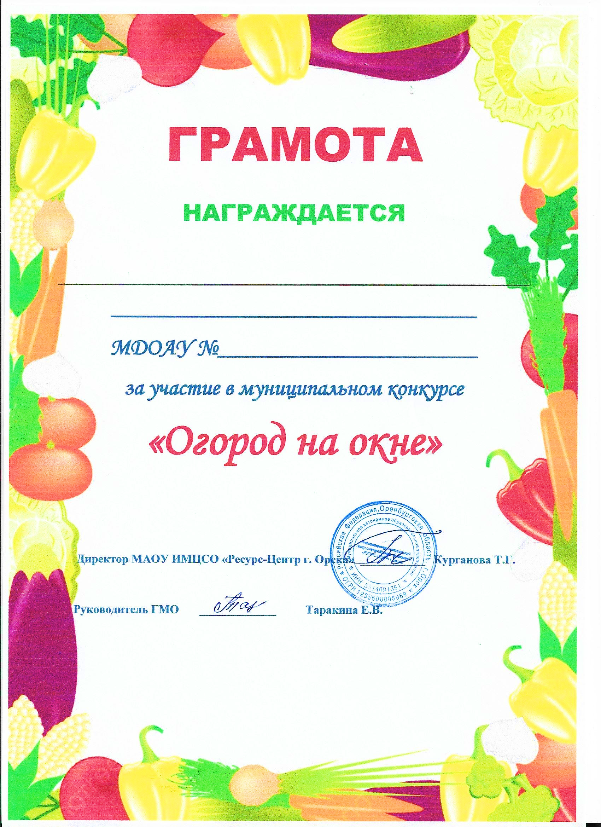
Курманова Даметкен Ажибековна
воспитатель
МДОАУ «ЦРР – детский сад № 104» г. Орска

